Slide 1
PEMBAURAN BANGSA DI TENGAH PERBEDAAN & KEBERAGAMAN Kamis 15 Juni 2023 oleh : Hifzon Djambek D, S,Ag Sekretaris FPK Kota Surabaya

Slide 2
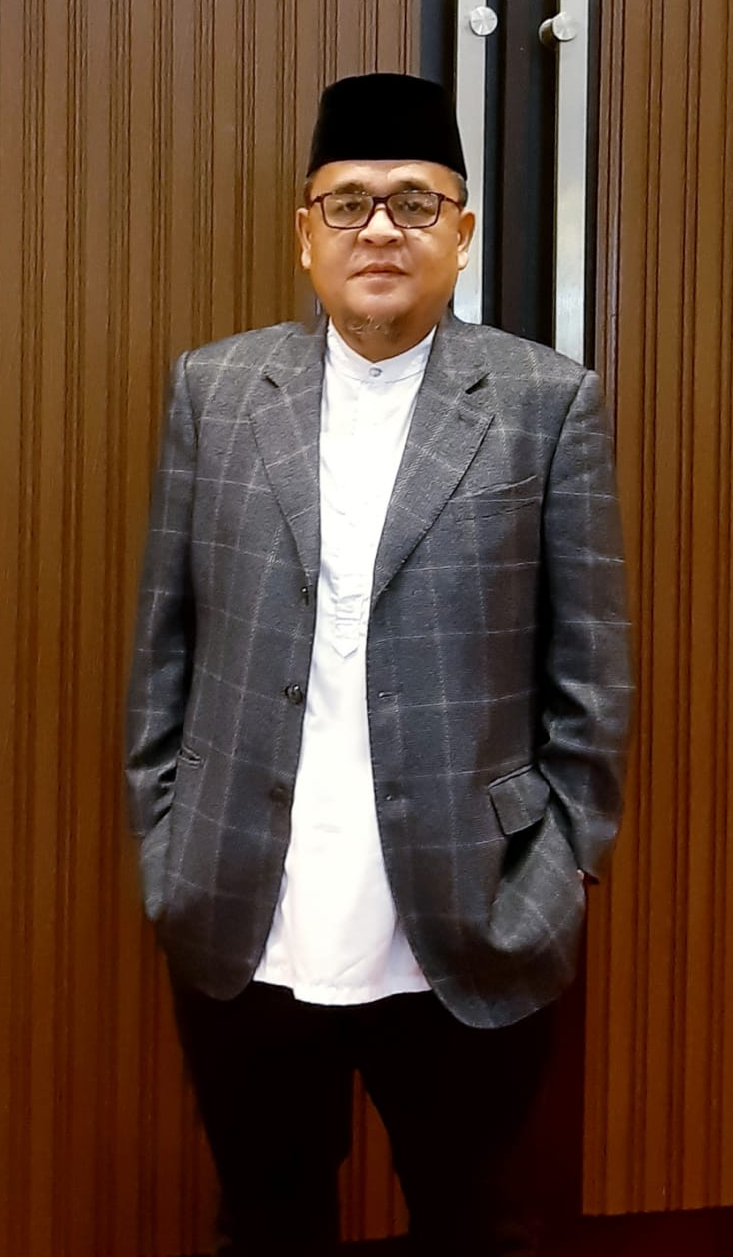
Nama : Hifzon Djambek D,S.Ag
Tempat/Tgl Lahir ; Situjuh Batur,31 Mei 1977
Agama : Islam
Suku : Minangkabau
Pendidikan : SD – SLTA di Kota Payakumbuh
: S1 di UIN Imam Bonjol Padang
Pekerjaan : Independent Surveyor/Inspector
Organisasi : Sekretaris FPK Kota Surabaya
: Sekretaris Umum GEBU Minang Jawa Timur
: Ketua Umum DPP Ikatan Alumni MAN 2 Payakumbuh
: Sekretaris Pembina Yayasan Peduli Nagari
: Ketua Umum Alumni MTsN 5 Limapuluhkota
: Dll

Slide 3
Indonesia adalah negara dengan sejuta keberagaman. Keberagaman yang ada telah menjadi simbol persatuan dan dikemas dalam bingkai Bhinneka Tunggal Ika.
Perbedaan dan keberagaman yang ada seharusnya membuat Indonesia menjadi indah karena lebih “berwarna”.
Perbedaan itu sesungguhnya merupakan kekayaan yang seringkali disebut rahmat. Perbedaan tersebut dapat menjadi kekuatan luar biasa jika dikelola dengan sebaik baiknya

Slide 4
Sebagai warga negara yang baik, kita harus tetap menjaga persatuan dan kesatuan dengan menganut paham toleransi. Jangan sampai Indonesia terpecah-belah akibat isu-isu negatif. Ingat kata pepatah, “bersatu kita teguh, bercerai kita runtuh.”Bentuk keberagaman di Indonesia adalah negara yang kaya, baik dari segi sumber daya alam maupun keberagamannya. Ada beberapa bentuk keberagaman di Indonesia, mulai dari keberagaman suku, keberagaman agama, keberagaman ras, dan juga keberagaman anggota golongan.

Slide 5
Keberagaman Suku
Indonesia adalah negara kepulauan. Dari geografis yang berbeda-beda tersebut, Indonesia memiliki banyak sekali suku. Suku bangsa atau yang disebut juga etnik dapat diartikan sebagai pengelompokan atau penggolongan orang-orang yang memiliki satu keturunan.
Selain itu, kelompok suku bangsa ditandai dengan adanya kesamaan budaya, bahasa, agama, perilaku atau ciri-ciri biologis yang dimiliki.Setiap suku bangsa mempunyai ciri atau karakter tersendiri, baik dalam aspek sosial maupun budaya. Indonesia memiliki lebih dari 1.340 suku bangsa.

Slide 6
Keberagaman Agama
Indonesia adalah negara yang religius. Hal itu dibuktikan dalam sila pertama Pancasila, yaitu Ketuhanan Yang Maha Esa. Kebebasan dalam beragama dijamin dalam UUD 1945 pasal 29 yang menyatakan bahwa negara berdasar atas Ketuhanan Yang Maha Esa dan Negara menjamin kemerdekaan tiap-tiap penduduk untuk memeluk agamanya masing-masing dan untuk beribadat menurut agamanya dan kepercayaannya itu.
Indonesia sendiri, ada enam agama yang diakui oleh negara. Agama-agama yang diakui oleh negara adalah Islam, Kristen, Katolik, Hindu, Budha, dan juga Konghucu. Keenam agama harus hidup berdampingan di masyarakat dengan prinsip toleransi antarumat beragama.

Slide 7
Keberagaman Ras
Ras merupakan klasifikasi yang digunakan untuk mengategorikan manusia melalui ciri fenotipe (ciri fisik) dan asal usul geografis. Asal mula keberagaman ras di Indonesia disebabkan oleh beberapa faktor seperti bangsa asing yang singgah di Tanah Air, sejarah penyebaran ras dunia, dan juga kondisi geografis.
Ada beberapa ras yang tersebar di berbagai wilayah di Indonesia. Ras Malayan-Mongoloid yang berada di Sumatra, Jawa, Bali, Nusa Tenggara Barat, Kalimantan, dan Sulawesi. Ras Melanesoid mendiami wilayah Papua, Maluku, dan juga Nusa Tenggara Timur. Selain itu, ada juga ras Asiatic Mongoloid yang tersebar di berbagai wilayah di Indonesia, yaitu seperti orang Tionghoa, Jepang, dan Korea. Terakhir, ada ras Kaukasoid, yaitu orang-orang India, Timur-Tengah, Australia, Eropa, dan Amerika.

Slide 8
Keberagaman anggota golongan
Dalam masyarakat multikultural, keberagaman golongan bisa terjadi secara vertikal dan horizontal. Untuk vertikal, terdapat hierarki lapisan atas dan lapisan bawah yang cukup tajam. Contohnya seperti status sosial, pendidikan, jabatan, dan sebagainya. Secara horizontal, biasanya anggota golongan setara dan tidak ada hierarki. Namun, hal ini mengakibatkan banyak yang merasa anggota golongannya paling benar sehingga merendahkan anggota golongan lainnya. Contohnya adalah agama, idealisme, adat-istiadat, dan sebagainya.

Slide 9
Pentingnya menjaga toleransi di dalam keberagaman
Indonesia adalah negara yang kaya akan perbedaan dan keberagaman, hal tersebut membuat Indonesia rentan terpecah-belah akibat perbedaan yang ada.
Perpecahan di masyarakat bisa memicu konflik yang menimbulkan kerugian banyak pihak. oleh karenanya, diperlukan sifat toleran dan juga tenggang rasa terhadap perbedaan dan kemajemukan di masyarakat. Sifat toleransi haruslah ditanamkan sejak dini supaya bisa menerima perbedaan yang ada.

Slide 10
Contoh perilaku toleransi seperti memberikan kesempatan kepada tetangga melakukan ibadahnya, tolong-menolong antarwarga dan tidak membeda-bedakan tetangga, dan menghargai perbedaan budaya yang ada.
Sikap dan perilaku toleransi terhadap keberagaman masyarakat merupakan kunci untuk meningkatkan persatuan dan kesatuan, serta mencegah proses perpecahan masyarakat, bangsa dan negara Indonesia.
Setiap individu hendaknya mengaplikasikan perilaku toleran terhadap keberagaman suku, agama, ras, budaya, dan antargolongan

Slide 11
Merawat Kebhinekaan
Kunci merawat kebhinekaan ialah melalui strategi domestik, institusi pendidikan, dan civil society, serta pemerintah.
Strategi pertama dengan mendorong pelibatan peran keluarga dalam mengembangkan pergaulan inklusif anak sejak dini. Anak perlu diajarkan mengenal perbedaan dalam arti luas, apakah itu perbedaan jenis kelamin, ras, agama, golongan, bahasa dan budaya. Dengan pengenalan ini anak akan tumbuh dengan kebiasaan menerima perbedaan.

Slide 12
Kedua, peran institusi pendidikan dan civil society sangat penting lewat pengembangan kurikulum multikulturalisme. Tujuan pendidikan multikultural untuk menjelaskan pentingnya menjaga nilai-nilai keberagaman yang ada di Indonesia serta menegakkan sikap toleransi.
Sedangkan peran pemerintah sebagai pengendali regulasi berkaitan dengan menjaga tegaknya konstitusi dan hukum selain mengembangkan program dan kegiatan kearah perawatan kebhinekaan.

Slide 13
Sekian & Terima Kasih

